Slide 1
Приложение для работы с воспроизведением аудио
Pitch Deck
20xx
</
} /> [
/>
Практическая работа №14

Slide 2
</ MediaElement
MediaElement** — используется для воспроизведения аудио или видео.
- Свойство `Source` задаёт путь к медиафайлу.
- События `Play` и `Stop` управляют воспроизведением.

Slide 3
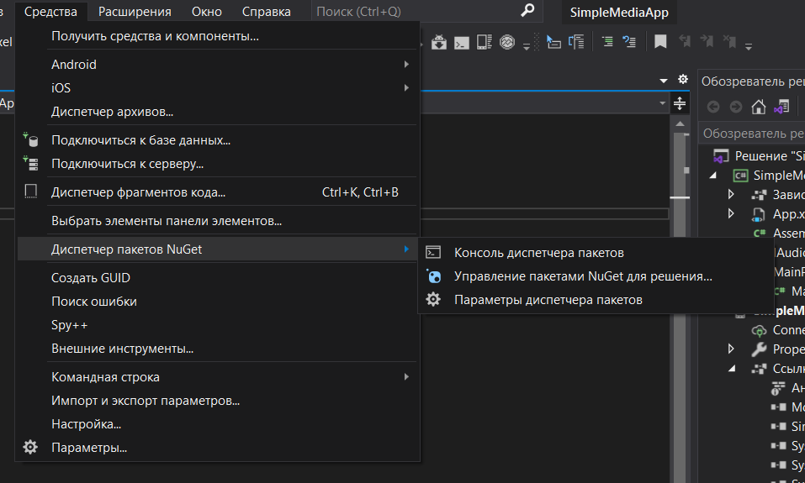
</ NuGet
NuGet — это бесплатный пакетный менеджер с открытым исходным кодом для .NET и .NET Core. Он предоставляет простой и удобный способ управления зависимостями в проектах.
В нашем случае он мог бы предоставить большой объем компонентов для работы с аудио

Slide 4
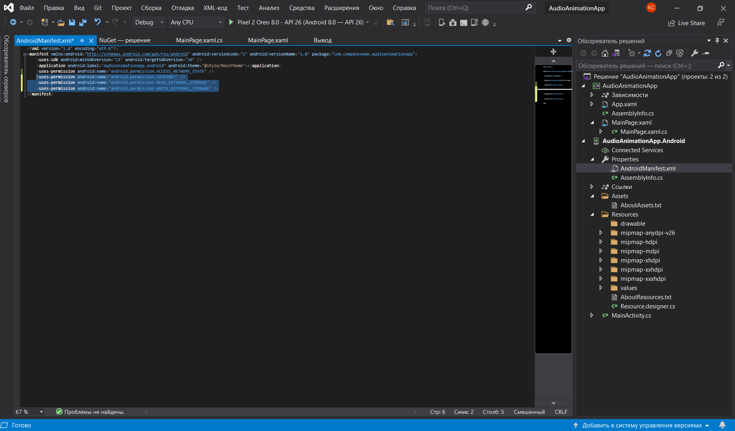
</ NuGet

Slide 5
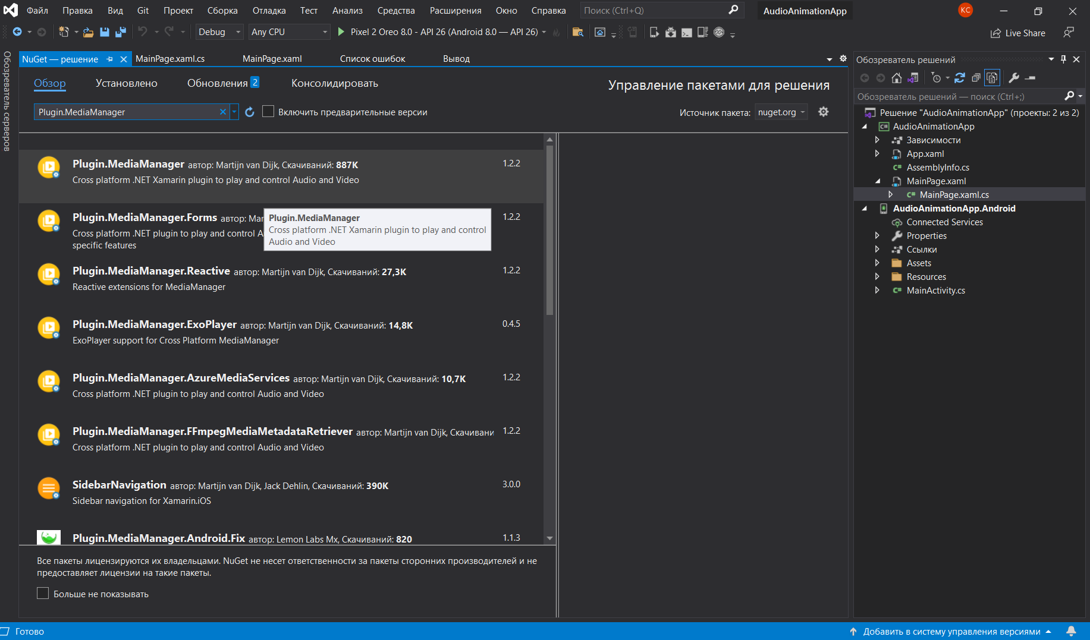

Slide 6
</ Альтернативы
В более старых версиях VS могут возникать проблемы с подгрузкой плагинов NuGet . В таком случае рекомендуется обходиться стандартными подходами без дополнительных установок.
По этой же причине избегаем пока что работы с Maui, на который Microsoft крайне рекомендует переходить по причине прекращения поддержки Xamarin
В таком случае можно всё реализовать через AudioService.
В описании задания есть подробный план действий.
https://stackoverflow.com/questions/34256176/how-to-play-sounds-on-xamarin-forms

Slide 7
</ Воспроизведение и остановка
Добавьте AudioService.cs в файлы Android
В методе PlayAudio() может быть описано следующее:
_mediaPlayer = MediaPlayer.Create(Android.App.Application.Context, Resource.Raw.sample);
В методе StopAudio() может быть описано следующее:
if (_mediaPlayer != null && _mediaPlayer.IsPlaying)
{
_mediaPlayer.Stop();
_mediaPlayer.Release();
_mediaPlayer = null;
}
Прим. Раз у нас записано Resource.Raw.sample, то и аудио должно храниться в папке проекта в папке Raw под названием sample.mp3

Slide 8
</ Пример реализации IAudioService.cs
using System;
using System.Collections.Generic;
using System.Text;
namespace SimpleMediaApp
{
public interface IAudioService
{
void PlayAudio();
void StopAudio();
}
}

Slide 9
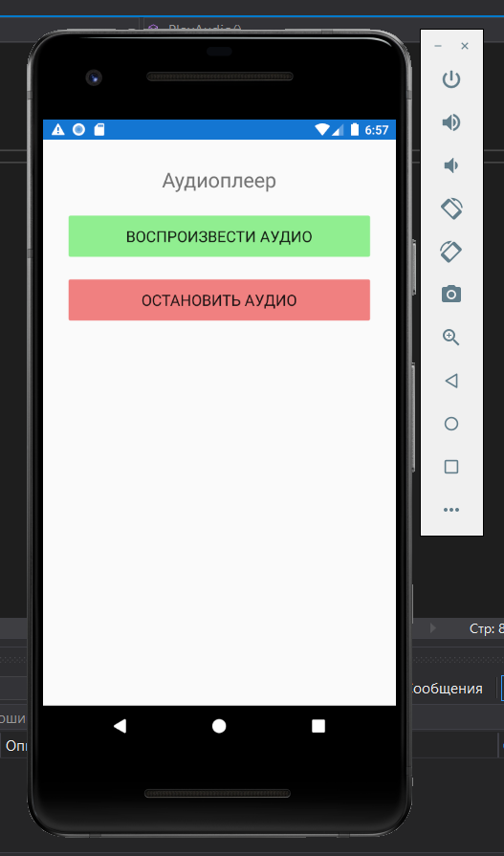
</ Выполните задания
1)В общем проекте создайте файл IAudioService.cs:
public interface IAudioService
{
void PlayAudio();
void StopAudio();
}
Этот интерфейс позволит общему коду обращаться к платформо-зависимым функциям.
2) В общем проекте откройте MainPage.xaml и добавьте кнопки для управления аудио.
3) В файле MainPage.xaml.cs добавьте обработку событий для кнопок:
Пример управления:
DependencyService.Get<IAudioService>().PlayAudio();
4) Добавьте AudioService.cs в файлы Android
5) Добавьте IAudioService.cs в общие файлы проекта

